Slide 1
Государственное учреждение образования
«Гимназия №2 г. Солигорска»
Людмила Антоновна Ларчик
учитель истории и обществоведения высшей квалификационной категории
Урок Обществоведения в 9 классе
Тема урока : “Деятельностная сущность человека. “

Slide 2
Домашнее задание:
§ 6,
выполнить мини-проект стр.60.

Slide 3

Деятельностная сущность человека

Slide 4
Запишите в тетрадях 5 слов, которые у вас ассоциируются с понятием «деятельность».
На основании ваших записей попробуйте сформулировать определение термина.

Slide 5

Подберите слова, характеризующие структуру деятельности.
От чего будет зависеть её результат?
Деятельность — это отличающее человека активное отношение к разнообразным условиям своей жизни и к самому себе, их осознанное преобразование в соответствии со своими желаниями.

Slide 6
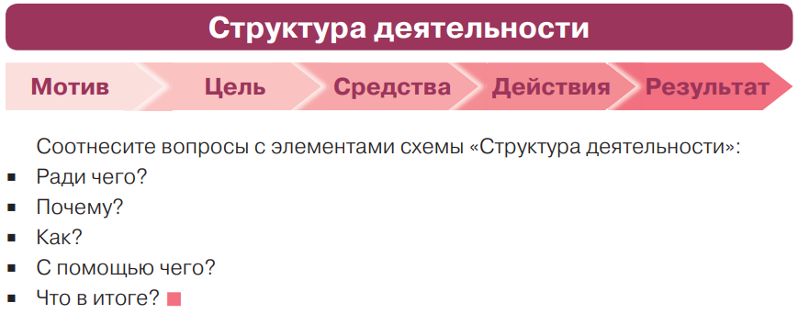
Объясните выражение: «Цель оправдывает средства»
Поступок — это личностно значимый, самостоятельный и законченный акт деятельности.
Потребность — это состояние нужды, недостатка в чём-либо, необходимом отдельному человеку, группе людей или обществу в целом.
Мотив (франц. motif — мотив, от лат. movere — двигать) — это побуждение к осознанным активным действиям, основу которых составляет эмоционально переживаемое желание чего-то достичь, добиться в жизни.

Slide 7
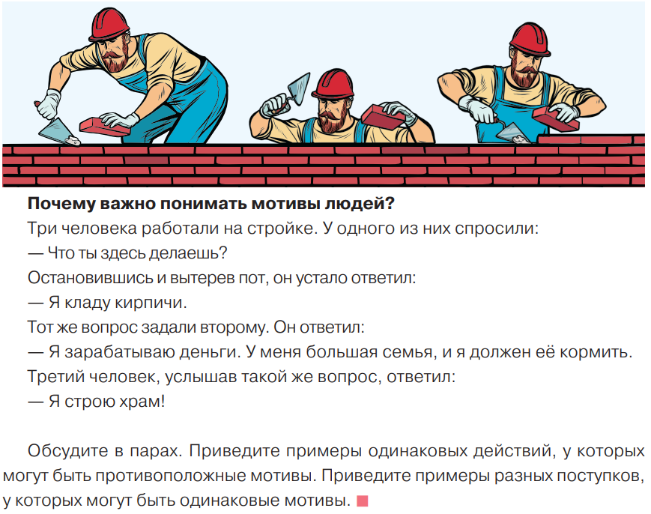
Почему поступки, совершаемые бескорыстно, возвышают человека?

Slide 8
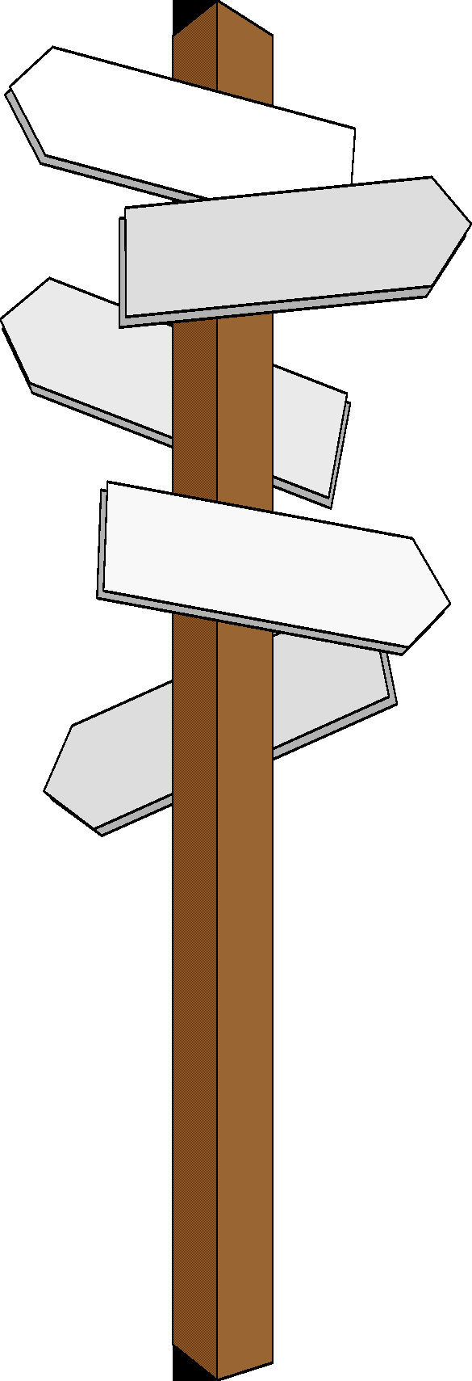
Виды потребностей.
Материальные (физиологические)
Физические
Духовные

Slide 9

Иерархия человеческих потребностей по А.Маслоу.
Духовные
Престижные
Социальные
Экзестенциальные
Физиологические
Соотнесите их с теми, которые даны в инфографике к параграфу на стр.53. Проиллюстрируйте примерами.

Slide 10
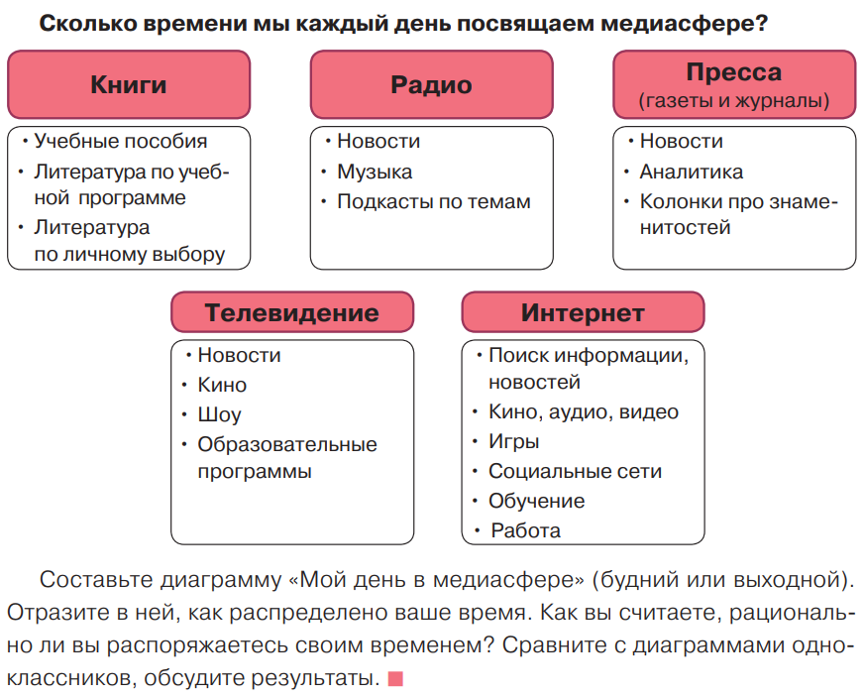

Slide 11


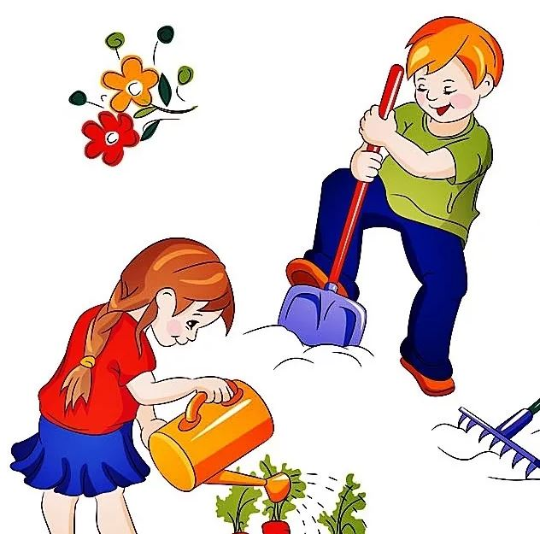
Назовите представленные виды деятельности
Каким образом одна и та же деятельность человека может быть работой для одного и игрой для другого?
Приведите примеры игры в учебной деятельности

Slide 12

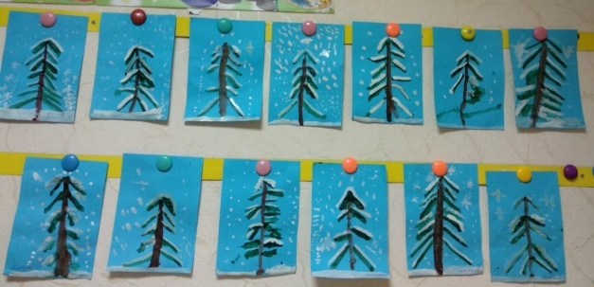
По характеру самого процесса деятельности её можно разделить на репродуктивную и творческую.
Объясните суть каждого вида деятельности.

